Slide 1
Тест
1.Құранда неше сүре бар?
А) 114 Б) 116 В) 112
2. Кімнің тұсында Құранды кітап етіп шығарды?
А) Хазрет Оспан Б) Хазрет Омар
В) Әбубәкір Сыдық
3. Адам атаның шын аты?
А) Сапиолла Б) Самиғолла В) Сымағұл
4. Алла тағала адамды неше күнде жаратты?
А) 7 Б) 6 В) 8
5.Смайылдың шешесі?
А) Сара Б) Ажар
6. Ажар мен Смайылды Ибраһим қайда апарды?
А) Палестинаға Б) Софа тауына В) Құлазыған шөл далаға
7.Құранды жаттап , үнемі есіне сақтаған адамдар кімдер?
А) Қари Б) Хафиз В) Сахаба
8. Алла тағала адамды неден жаратты?
А) Судан Б) Оттан В) Балшықтан

Slide 2
Желтоқсанның он бесі
Ә.Тәжібаев
“Толағай” ертегісі

Slide 3
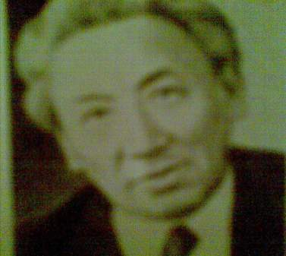
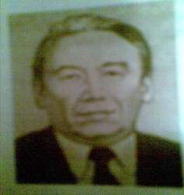
ӘБДІЛДА
ТӘЖІБАЕВ

Slide 4
Қиял-ғажайып ертегі Хайуанаттар туралы
Ертегі
Шыншыл ертегі Әдеби ертегі

Slide 5
Қазақстанның халық жазушысы, ақын, драматург Ә.Тәжібаев 1909 жылы Қызылорда қаласында дүниеге келген. Әбділда әкесінен жастай жетім қалып,бірыңғай тәрбиесінде болады. Ауылда оқып хат таниды. 1923 жылы Қызылордаға интернатқа орналасады. Абай атындағы Қазақ педагогика институтын бітірген. “Жас алаш”, “Қазақ әдебиеті” газетінде қызмет атқарған.
50 шақты кітаптың авторы. “Еңбек Қызыл ту” орденімен екі рет,”Құрмет белгісі “орденімен марапатталған.
Қазақ ССР Мемлекеттік сыйлығының лауреаты

Slide 6
1909 жылы 4 ақпанда Қызылорда қаласында дүниеге келген.
1978 жылы “ Толағай”әдеби ертегісі жазылған.
Ә.Тәжібаев -ақын,драматург, әдебиет зерттеуші, Қазақстанның халық жазушысы ,профессор.

Slide 7
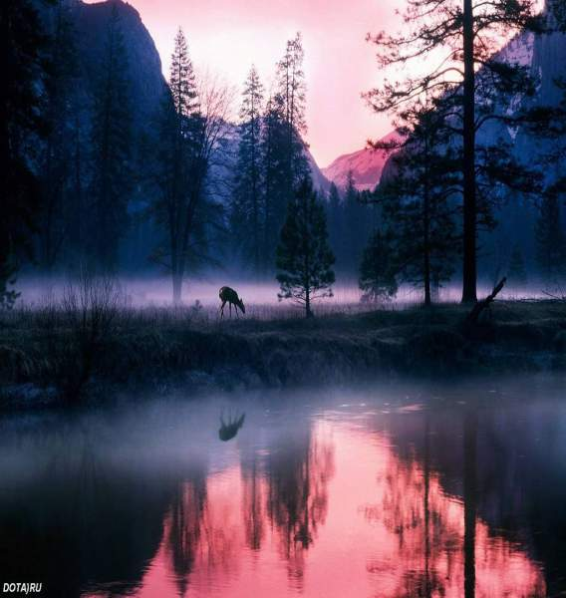
ғ
Ан аулауға кең
даладан
Құтылмайды
қашқан құлан

Slide 8
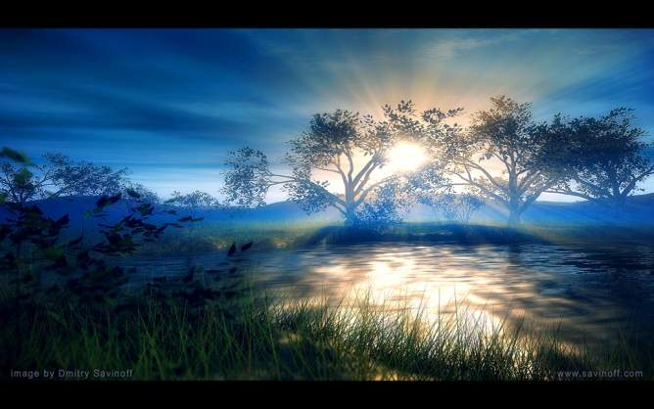
л
Елсіз, малсыз көлдің қасы,
Қалың қамыс айналасы.

Slide 9
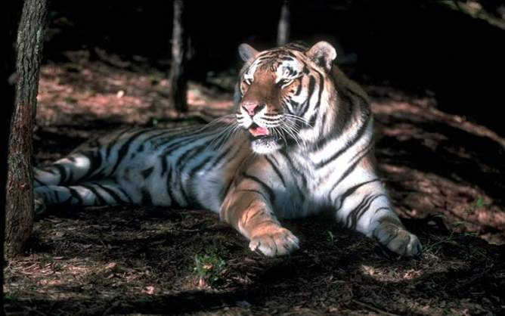
Оқта-текте үн береді ,
Үрейді ала күңіренеді,
Жем іздеген жолбарыс та.

Slide 10
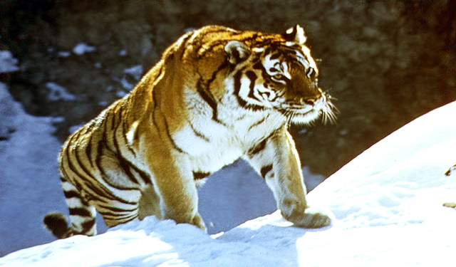
Жортып жүріп келіп қапты,
Жол тосқанын аңғармапты,
О да торып қалды жауын.

Slide 11
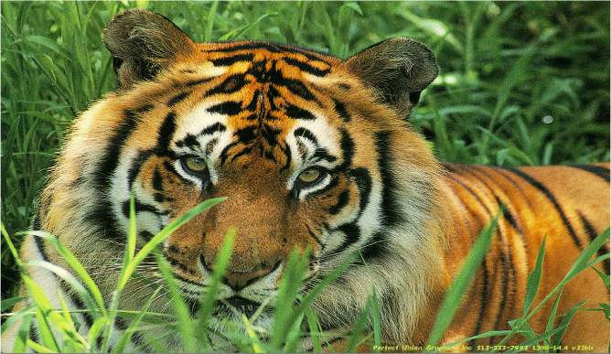
Жолбарыстан көз алмады
Қимылдаса, атқалы тұр,
Қанды аузын басқалы тұр,
Арбасуға төзе алмады.

Slide 12
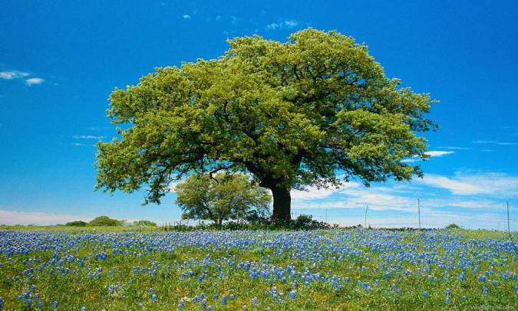
Жазғытұрым
Басталды бір жаман ырым,
Ерте солды гүл-бәйшешек,
Еркін өспей,қурады шөп.

Slide 13
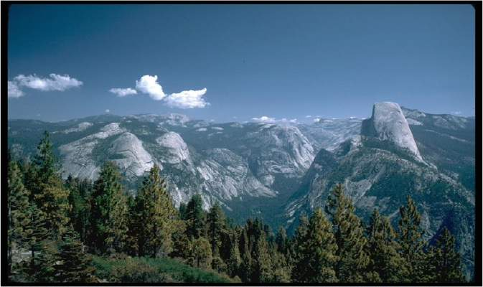
Деген сөз бар: “Тауда тандыр
Қарлы, шыңды тау жерінде,
Тарбағатай өңірінде
Үзілмейді жылда жаңбыр”

Slide 14
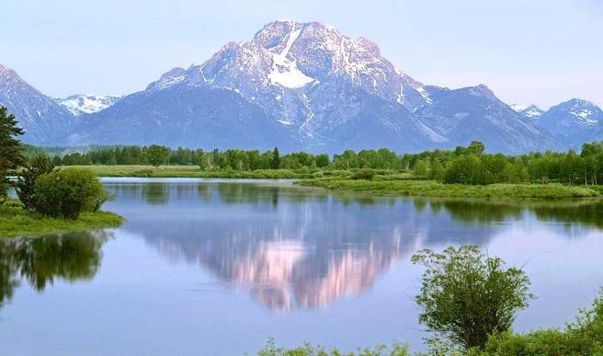
,
Басындағы қарын қоса,
Баурындағы аңын қоса,
Шайқап бұлақ, көк орманды,
Күшпен әрең алды-дағы,
Арқасына салды-дағы

Slide 15
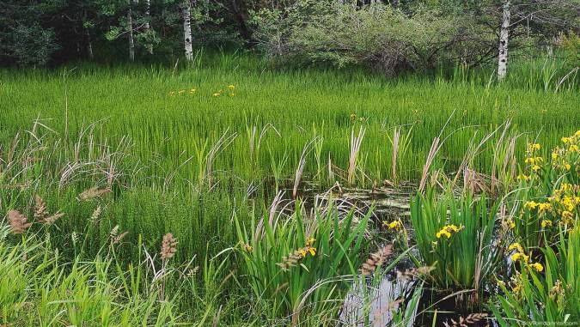
ө
Толағайдың төңірегінде ,
Толқындайды желмен бірге
Көк теңіздей көк шалғыны.
Алыпты жұрт ардақтайды,
Алып атын бір атайды
Жылда жаңбыр жауған күні.

Slide 16

Тыңдағандарыңызға рахмет!!!

Slide 17
Венн диаграммасы
Толағай | Ортақ белгісі | Кендебай

Slide 18
Толағай

Slide 19
Толағайдың сипаты:
1. Әдемі
2. Аңшы
3. Мерген
4. Алып
5. Елін сүйген ер

